Slide 1
水道事業の現状と課題、将来について
【四條畷市】
（大阪広域水道企業団）
大阪府健康医療部環境衛生課

Slide 2
■市の水道の状態をのぞいてみよう~施設の耐震化状況や財政的な指標を府内で比較~
現状と課題
１ 基本情報
１．１ 現状
１．２ 一日最大給水量と自己水率の概要
１．３ 水道施設の配置状況
２ 府域における四條畷市の状況
２．１ 各指標の大阪府平均との比較
２．２ 府域における四條畷市の各指標の状況
■市の水道ってこれからどうなるの？ ~今後の計画や水道料金のイメージを確認~
四條畷市の計画
3 四條畷市の今後の計画
３．１ 水道施設の耐震化計画の策定状況
３．２ 老朽管の更新に関する状況
３．３ 耐震化計画の内容
３．４ 更新需要見込み額の見通し
３．５ 収支の見通し
4 まとめ

Slide 3
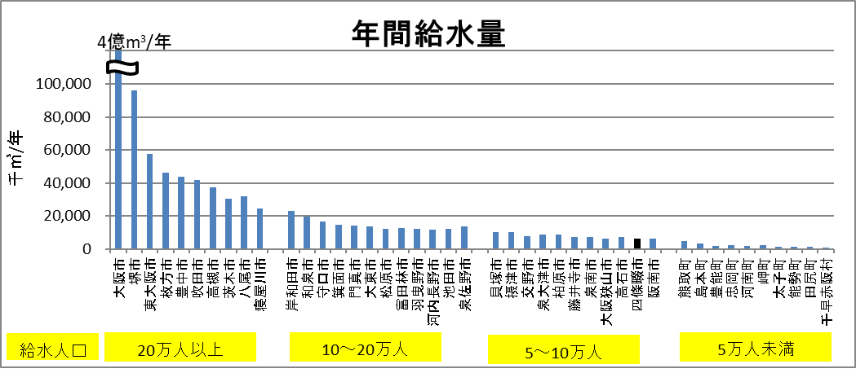
１ 四條畷市の基本情報
１．１ 四條畷市の現状（2016年度）
（１）年間給水量（大阪府の水道の現況より）
・年間給水量は6.0百万㎥です。（43事業体中33番目/降順）

Slide 4
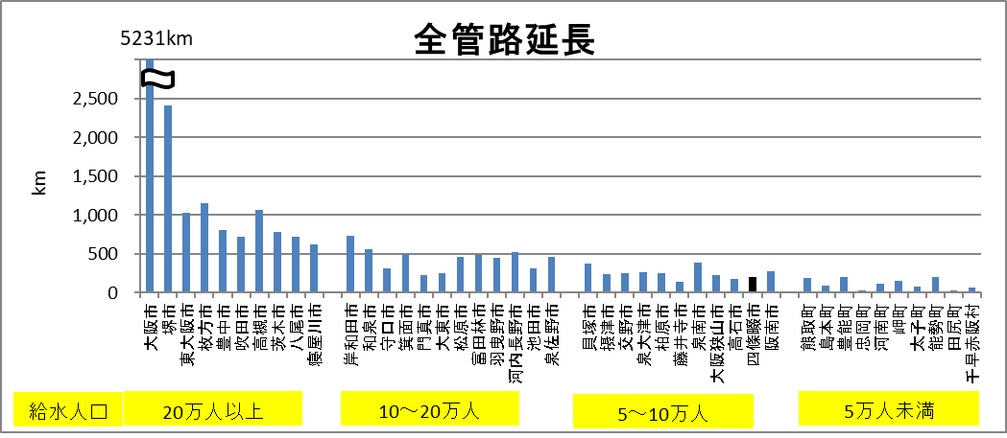
（２）全管路延長（大阪府の水道の現況より）
・全管路延長は約200kmです。（43事業体中32番目/降順）

Slide 5
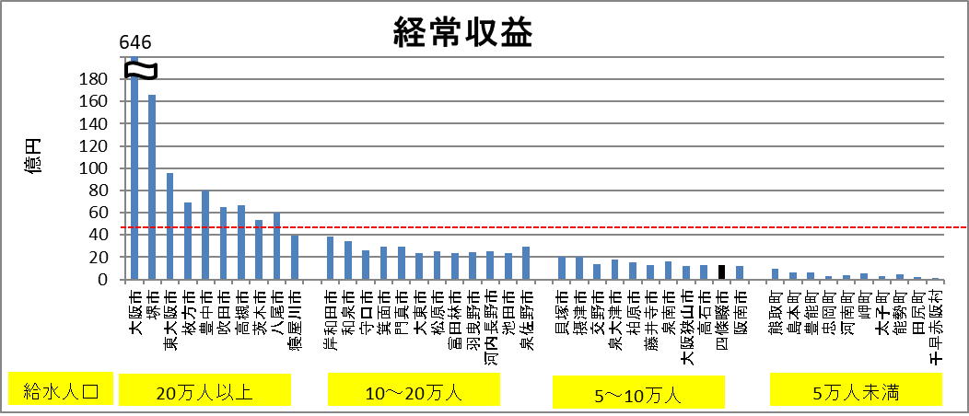
（３）経常収益（地方公営企業決算状況調査より）
・経常収益は約13億円です。（43事業体中31番目/降順）
府平均

Slide 6
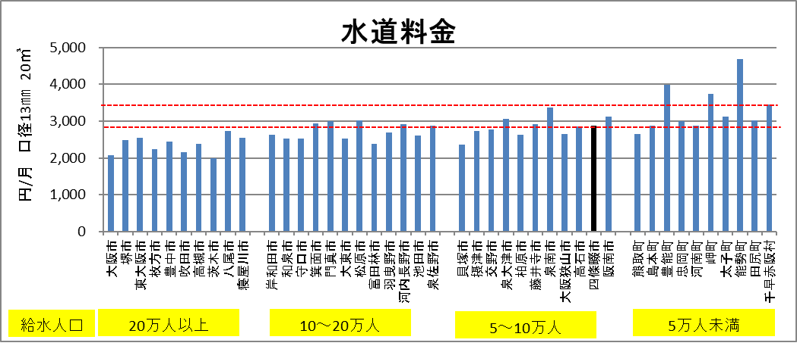
（４）水道料金（大阪府の水道の現況より）
・家庭用(口径13mm 20㎥)の一月あたりの水道料金は2,870円であり、
府平均2,813円を上回っています。（43事業体中25番目/昇順）
全国平均
府平均

Slide 7
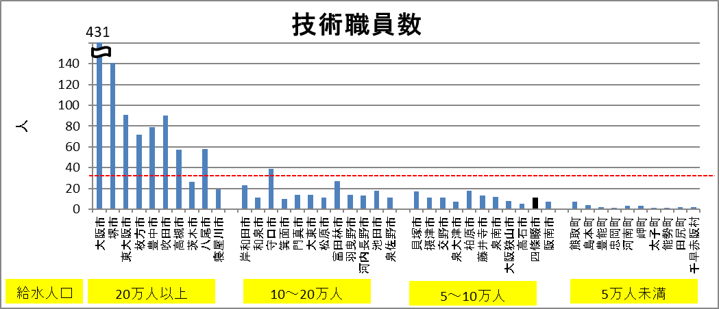
（５）技術職員数（大阪府の水道の現況より）
・技術職員は11人であり、府平均を下回っています。
府平均

Slide 8
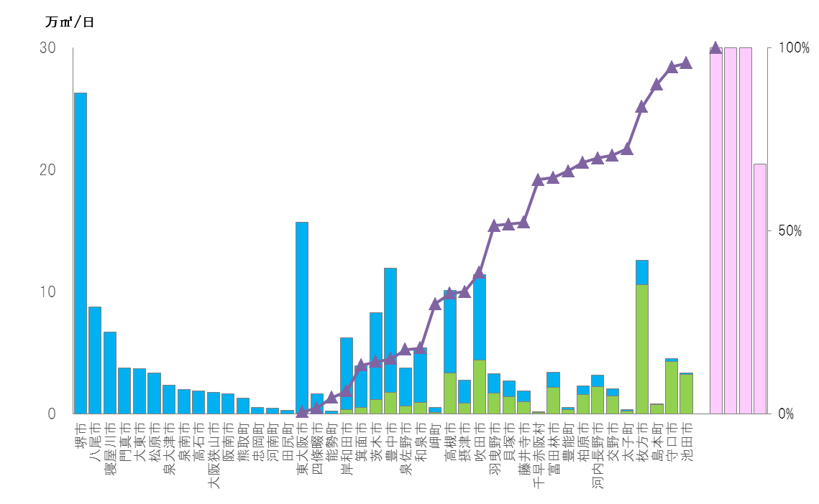
１．２ 一日最大給水量と自己水率の概要（2016年度）
・水源は、深井戸を水源とした田原浄水場の自己水と、淀川を水源とした大阪広域水道企業団からの浄水受水で賄っており、このうち企業団受水は総配水量の約９８％を占めています。
一日最大給水量
自己水率
大阪市

Slide 9
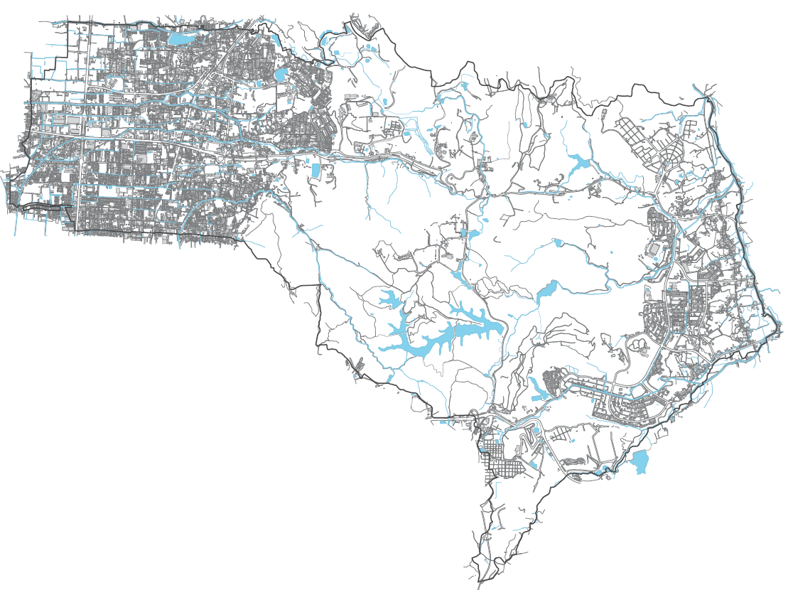
１．３ 水道施設の配置状況
四條畷市域
岡部ポンプ場
岡山低区配水池
四條畷水道センター
中央ポンプ場
中区配水池
中野ポンプ場
第1中継ポンプ場
第2中継ポンプ場
田原場外井
逢阪配水池
逢阪高区配水池
田原場内井
田原浄水場
田原低区配水池
田原高区配水池
さつきヶ丘配水池
田原中区配水池

Slide 10
２ 府域における四條畷市の状況
２．１ 各指標の大阪府平均との比較（2016年度）
黒：府平均を下回っている
（25％以上）
灰：府平均をやや下回っている
（0～25%）
白：府平均を上回っている
項目 | 指標 | 府平均との比較
耐震化関係 | ①全管路耐震適合率 管路の地震災害に対する安全性、信頼性を表す指標。高い方が望ましい。
 | ②基幹管路耐震適合率 基幹管路の地震災害に対する安全性、信頼性を表す指標。高い方が望ましい。
 | ③老朽管率 ※ 法定耐用年数（40年）を超えた管路の割合。一般的には、低い方が望ましい。
 | ④管路更新率 管路更新の度合いを表す指標。一般的には、高い方が望ましい。
 | ⑤浄水場耐震化率 浄水施設の地震災害に対する安全性、信頼性を表す指標。高い方が望ましい。
 | ⑥配水池耐震化率 配水施設の地震災害に対する安全性、信頼性を表す指標。高い方が望ましい。
経営関係 | ⑦給水原価 ※ 有収水量（料金の対象となった水量）１㎥あたりにかかる費用を表す指標。 一般的には、低い方が望ましい。
 | ⑧経常収支比率 単年度の収支が黒字であれば100%以上となる指標。一般的には、高い方が望ましい。
 | ⑨企業債残高対給水収益率 ※ 企業債残高の規模を表す指標。一般的には、低い方が望ましい。
効率性 | ⑩施設利用率 水道施設の利用状況や適正規模を判断する指標。一般的には、高い方が望ましい。
※③、⑦、⑨については、府平均を上回っているものを黒、灰としています。

Slide 11
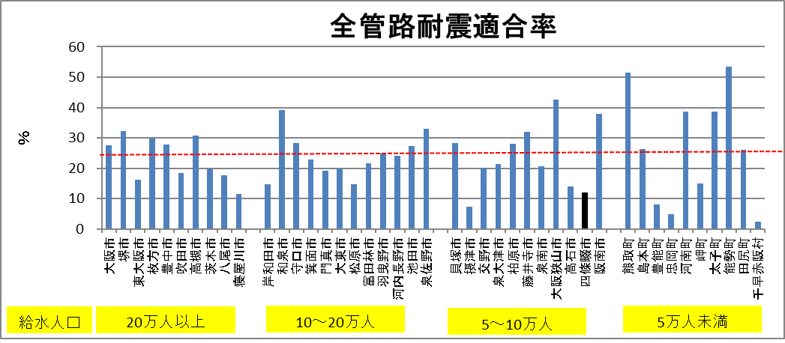
２．２ 府域における四條畷市の状況（2016年度）
①全管路耐震適合率（大阪府の水道の現況より）
・全管路の耐震適合率11.9%であり、府平均25.6%を下回っています。
府平均

Slide 12
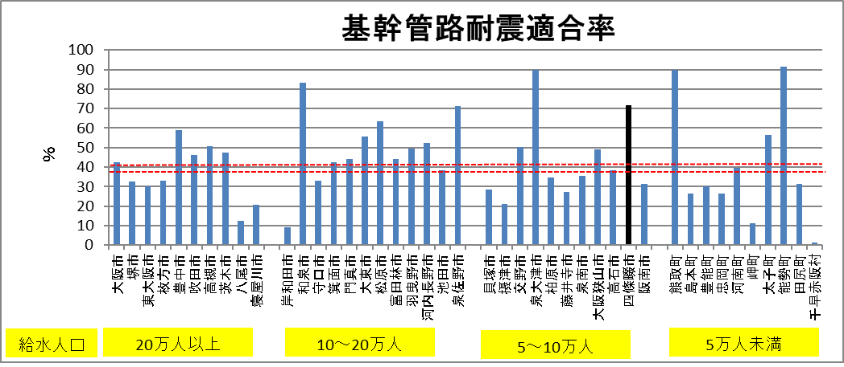
②基幹管路耐震適合率（大阪府の水道の現況より）
・基幹管路の耐震適合率は71.7%であり、府平均41.1%を上回っています。
（43事業体中5番目/降順）
府平均
全国平均

Slide 13
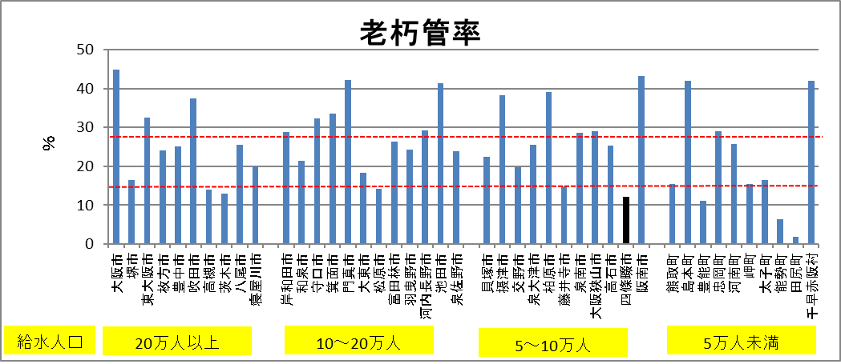
③老朽管率（大阪府の水道の現況より）
・老朽管率は12.2%であり、府平均28.6%を下回っています。
（43事業体中40番目/降順）
府平均
全国平均

Slide 14
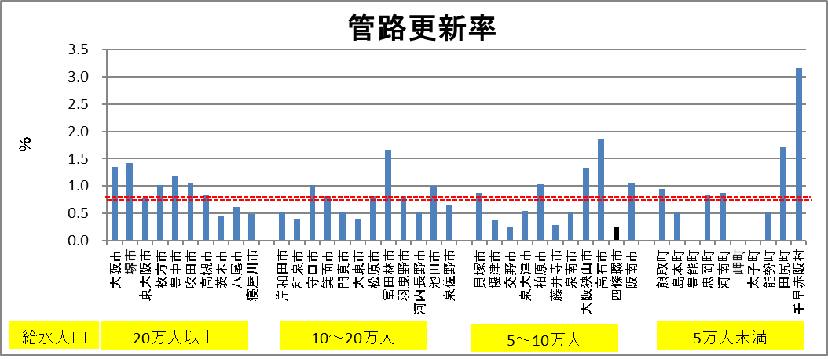
④管路更新率（市町村経営比較分析表より）
・管路更新率は0.25%であり、府平均0.82％を下回っています。
府平均
全国平均

Slide 15
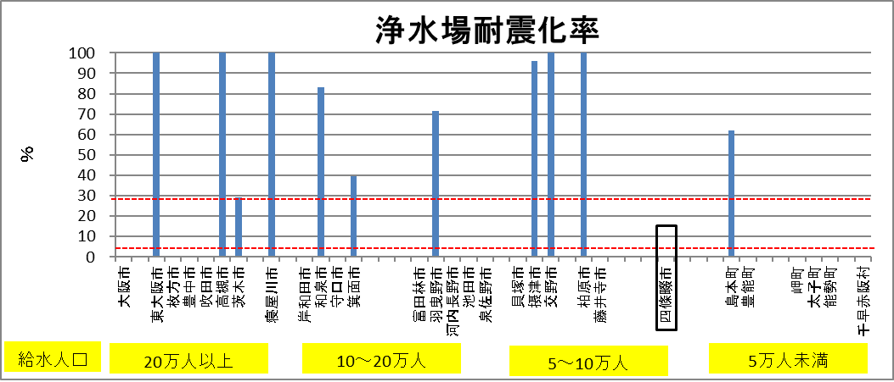
⑤浄水場耐震化率（大阪府の水道の現況より）
・浄水場の耐震化率は0%です。
全国平均
府平均

Slide 16
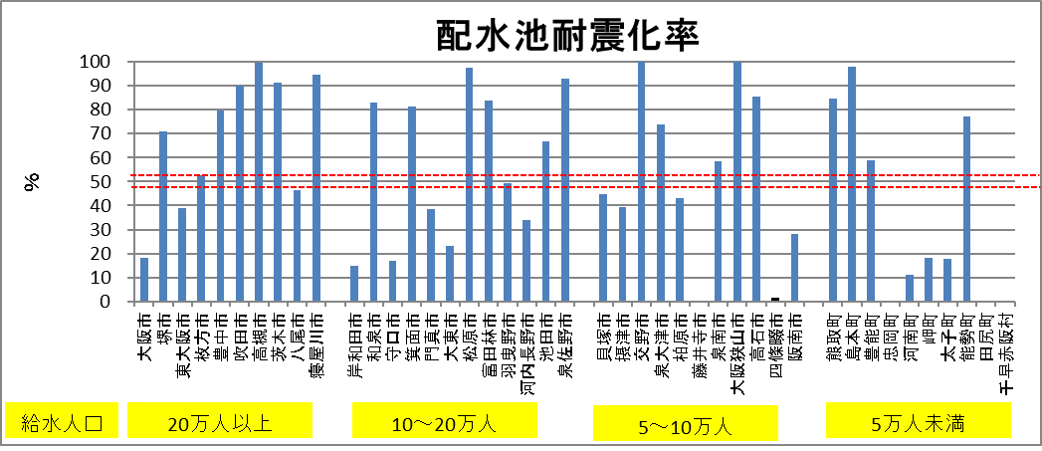
⑥配水池耐震化率（大阪府の水道の現況より）
・配水池の耐震化率は1.5%であり、府平均48.0%を下回っています。
全国平均
府平均

Slide 17
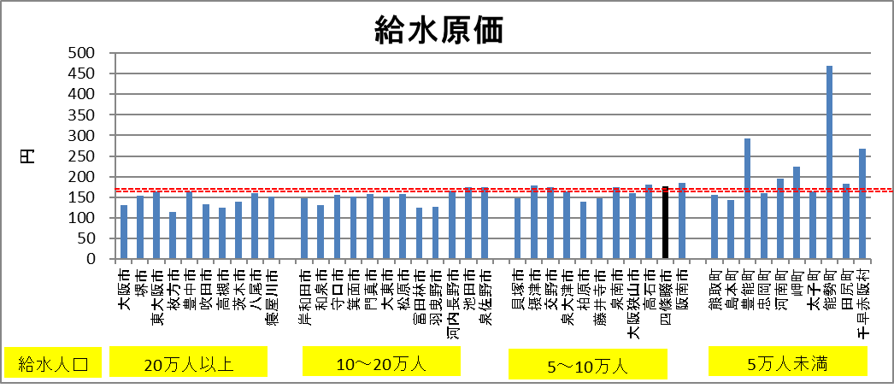
⑦給水原価（市町村経営比較分析表より）
・給水原価は177.1円であり、府平均170.8円を上回っています。
（43事業体中34番目/昇順）
府平均
全国平均

Slide 18
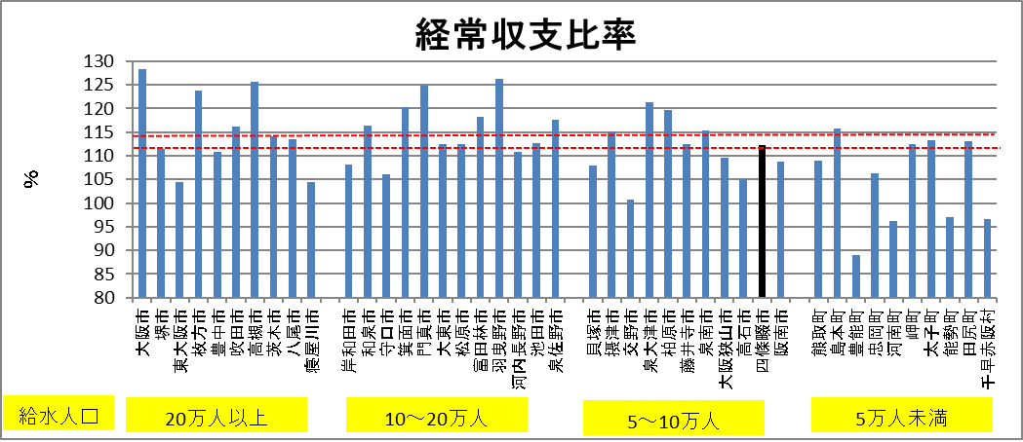
⑧経常収支比率（市町村経営比較分析表より）
・経常収支比率は府平均111.98%を上回り、112.17%と単年度黒字を示す100%
を超えています。
全国平均
府平均

Slide 19
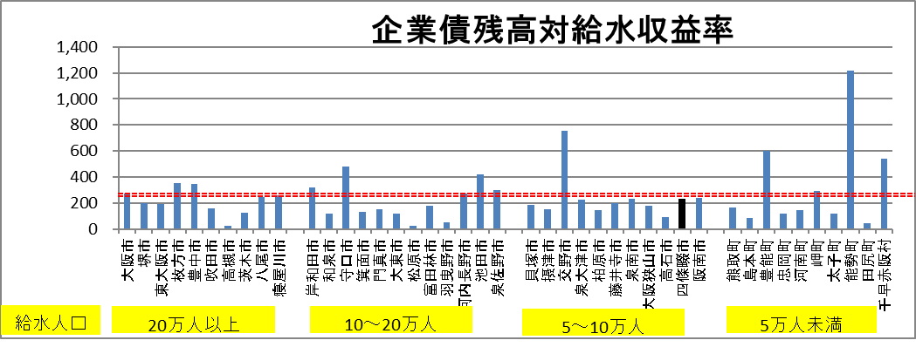
⑨業債残高対給水収益率（市町村経営比較分析表より）
・企業債残高対給水収益率は234.6%であり、 府平均250.5%を下回っています。
全国平均
府平均

Slide 20
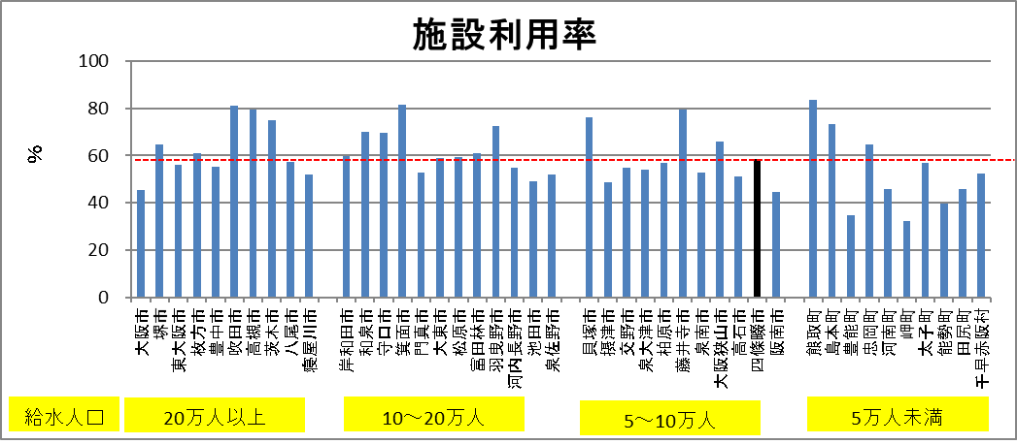
⑩施設利用率（市町村経営比較分析表より）
・施設利用率は58.5%であり、府平均58.4%を上回っています。
全国平均
府平均

Slide 21
３ 四條畷市の今後の計画
・２０１７年4月に大阪広域水道企業団と統合し、大阪広域水道企業団による経営が始まっています。

Slide 22
３．１ 水道施設の耐震化計画の策定状況
（2018年度調査結果）
◎耐震化率100％

Slide 23
３．２ 老朽管の更新に関する状況
 | 市町村計画 |  |  | 今後60年周期で管更新するために必要な管路更新率（％）
 | 計画年次 | 老朽管率（％） | 計画期間内年平均 管路更新率（％）
全管路 |  |  |  | １．６７％
具体的な年次・数値目標は定めていない。
３．３ 耐震化計画の内容
（大阪広域水道企業団と四條畷市・太子町・千早赤阪村との
水道事業の統合に向けての検討、協議統合案（２０１６年度策定））
 | 市町村目標 |  |  | （参考）
 | 計画年次 | 耐震化率（％） | 目標数量 | 2016年度末時点の 施設能力等
浄水施設 |  |  |  | 施設能力 ４５０㎥/日
配水施設 |  |  |  | 施設容量 １８，５６３ ㎥
基幹管路 |  |  |  | 総延長 ８，４６１ｍ
具体的な年次・数値目標は定めていない。

Slide 24
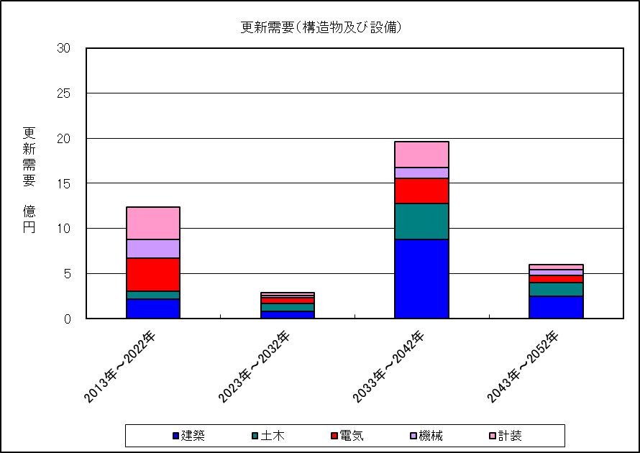
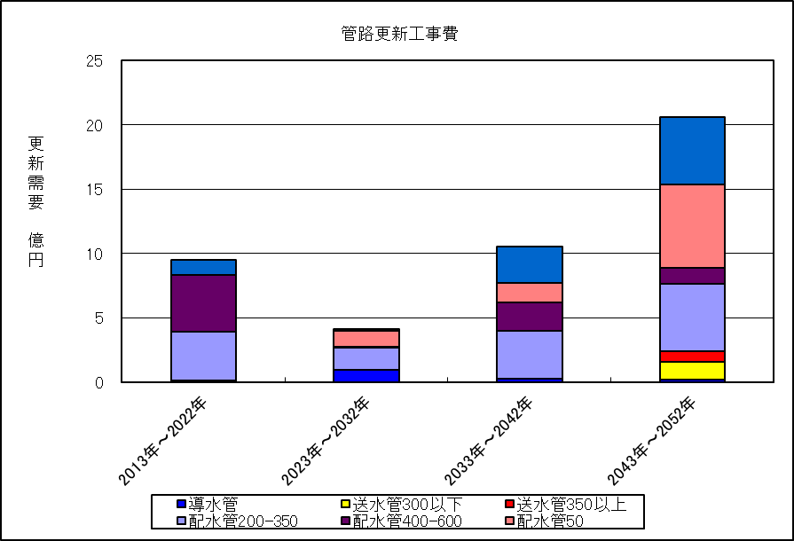
３．４ 更新需要見込み額の見通し
【市町村計画】大阪広域水道企業団と四條畷市・太子町・千早赤阪村との
水道事業の統合に向けての検討、協議統合案（ ２０１６年策定）
・試算期間（2013年度～2052年度）に必要と見込まれる更新需要の合計額は
構造物及び設備で約41億円、管路で約45億円、計約86億円
となる見込みです。（大阪広域水道企業団との統合ケース）
※期間は大阪広域水道企業団での試算状況によります。

Slide 25
３．５ 収支の見通し
【市町村計画】 大阪広域水道企業団と四條畷市・太子町・千早赤阪村との
水道事業の統合に向けての検討、協議統合案（ ２０１６年策定）
（経営シミュレーション 単独経営のケース）

Slide 26
３．５ 収支の見通し
【市町村計画】大阪広域水道企業団と四條畷市・太子町・千早赤阪村との
水道事業の統合に向けての検討、協議統合案（ ２０１６年策定）
（経営シミュレーション 単独経営のケース）
・市単独経営シミュレーション（試算期間2013年度～2052年度）では、2021年度に15%、2045年度に10%の料金改定が見込まれています。
（2016年度と比べて約1.26倍）

Slide 27
３．５ 収支の見通し
【市町村計画】大阪広域水道企業団と四條畷市・太子町・千早赤阪村との
水道事業の統合に向けての検討、協議統合案（ ２０１６年策定）
（経営シミュレーション 統合のケース）

Slide 28
３．５ 収支の見通し
【市町村計画】大阪広域水道企業団と四條畷市・太子町・千早赤阪村との
水道事業の統合に向けての検討、協議統合案（ ２０１６年策定）
（経営シミュレーション 統合のケース）
・大阪広域水道企業団と統合した場合のシミュレーション（試算期間2013年度～2052年度）では、2039年度に14%、2048年度に5%の料金改定が見込まれています。
（2016年度と比べて約1.20倍）

Slide 29
４ まとめ

